Slide 2
Luft- & Wasserqualität im Vergleich
Gesundes, sauberes Trinkwasser ist für uns eine Selbstverständlichkeit.
Welche Erwartungen haben wir an Luft, die wir atmen?
Notes:
Einladen nachzudenken – was ist uns bezüglich der Gesundheit unserer Kinder wichtig und welche Werte sind uns durch die letzten Jahre wichtig geworden? Wie war das vor 3, vor 5 Jahren?
Lernen lernen: was brauchen unsere Kinder um gut zu lernen?

Slide 3
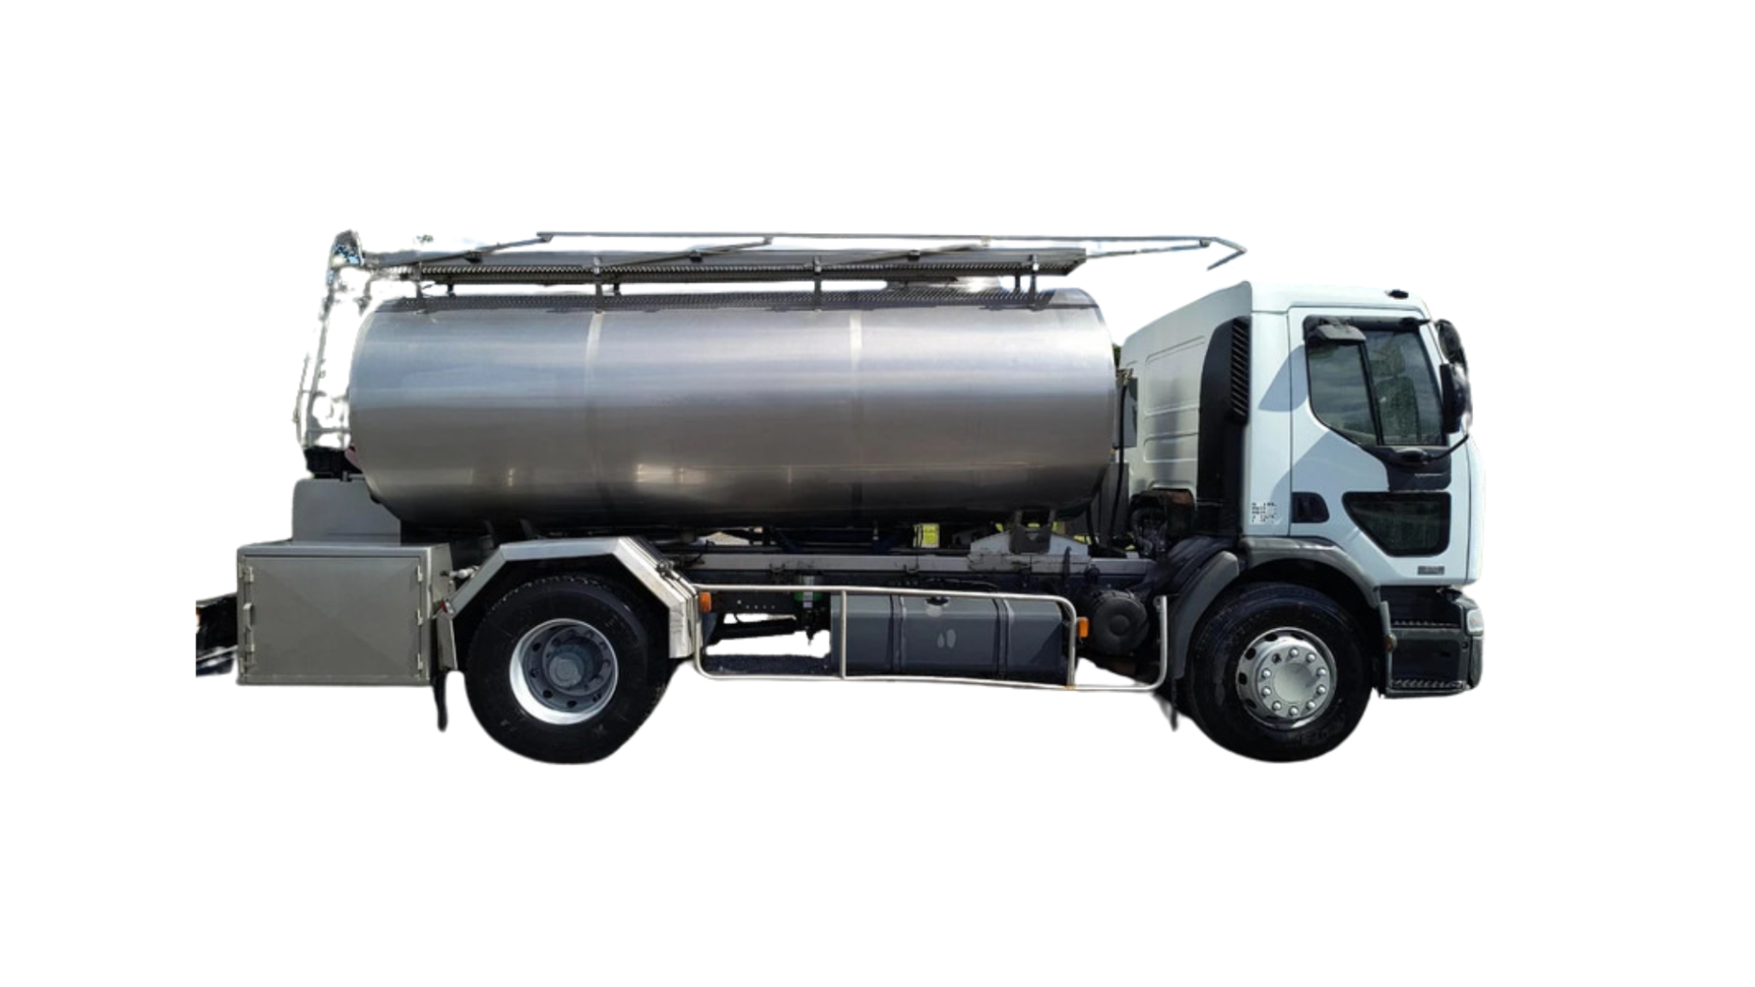
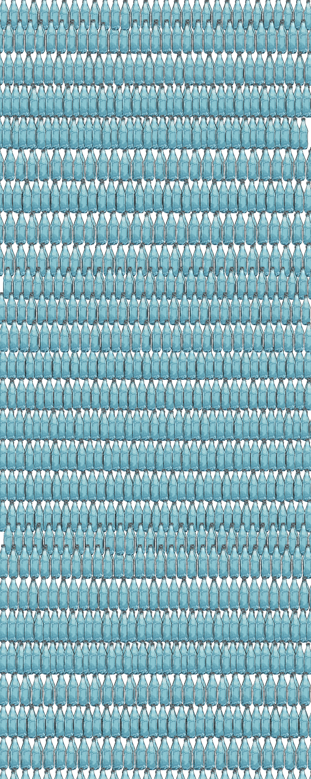
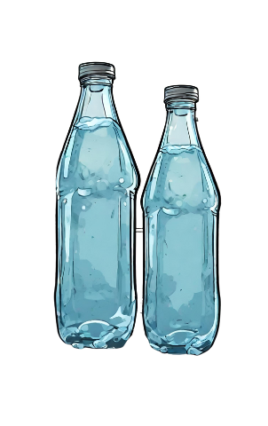
Tägliche Menge Luft & Wasser in Liter?
Wasser: 1-2 Liter
Luft: >11.000 Liter
Wasser wird kontrolliert & aufbereitet.
Wie steht es um unsere Luft?
Notes:
Welche Menge Luft inhalieren wie täglich? 23.000 Atemzüge machen Erwachsene täglich, Kinder fast doppelt so viele
Pro Minute sind das 8-10 Liter Luft

Slide 4
Welche Werte sind unserer Schule & uns Lehrende & Eltern wichtig?
Gesundheit
Dabei sein können
Freude & Erfolg
Solidarität
Leistungsfähigkeit
Inklusion
Was noch?
Notes:
Einladen nachzudenken – was ist uns bezüglich der Gesundheit unserer Kinder wichtig und welche Werte sind uns durch die letzten Jahre wichtig geworden? Bzw. warum haben wir immer akzeptiert, dass Schule & Kindergarten mit Krankheit einhergeht?

Slide 5
Gesunde Raumluft sichert unsere Werte!
Freude & Erfolg
Dabei sein können
Gesundheit
Solidarität
Inklusion
Leistungsfähigkeit
und vieles mehr…
Notes:
Studien zeigen deutlich den Effekt von Luftwechseln (Empfehlungen von WHO & CDC)

Slide 6
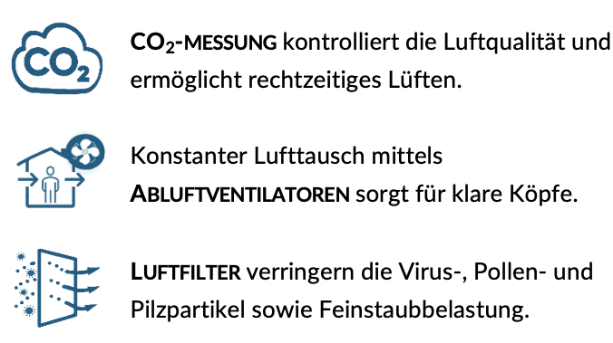
Möglichkeiten zur Raumluftverbesserung:
Lüftungsanlage
Luftaufbereitung & -austausch je nach Gegebenheiten
Notes:
Luftwechsel Dimensionierung: Größerer errechneter Wert ist der wichtige!
6-facher Luftwechsel pro Stunde bzw. 35m³/Stunde

Slide 7
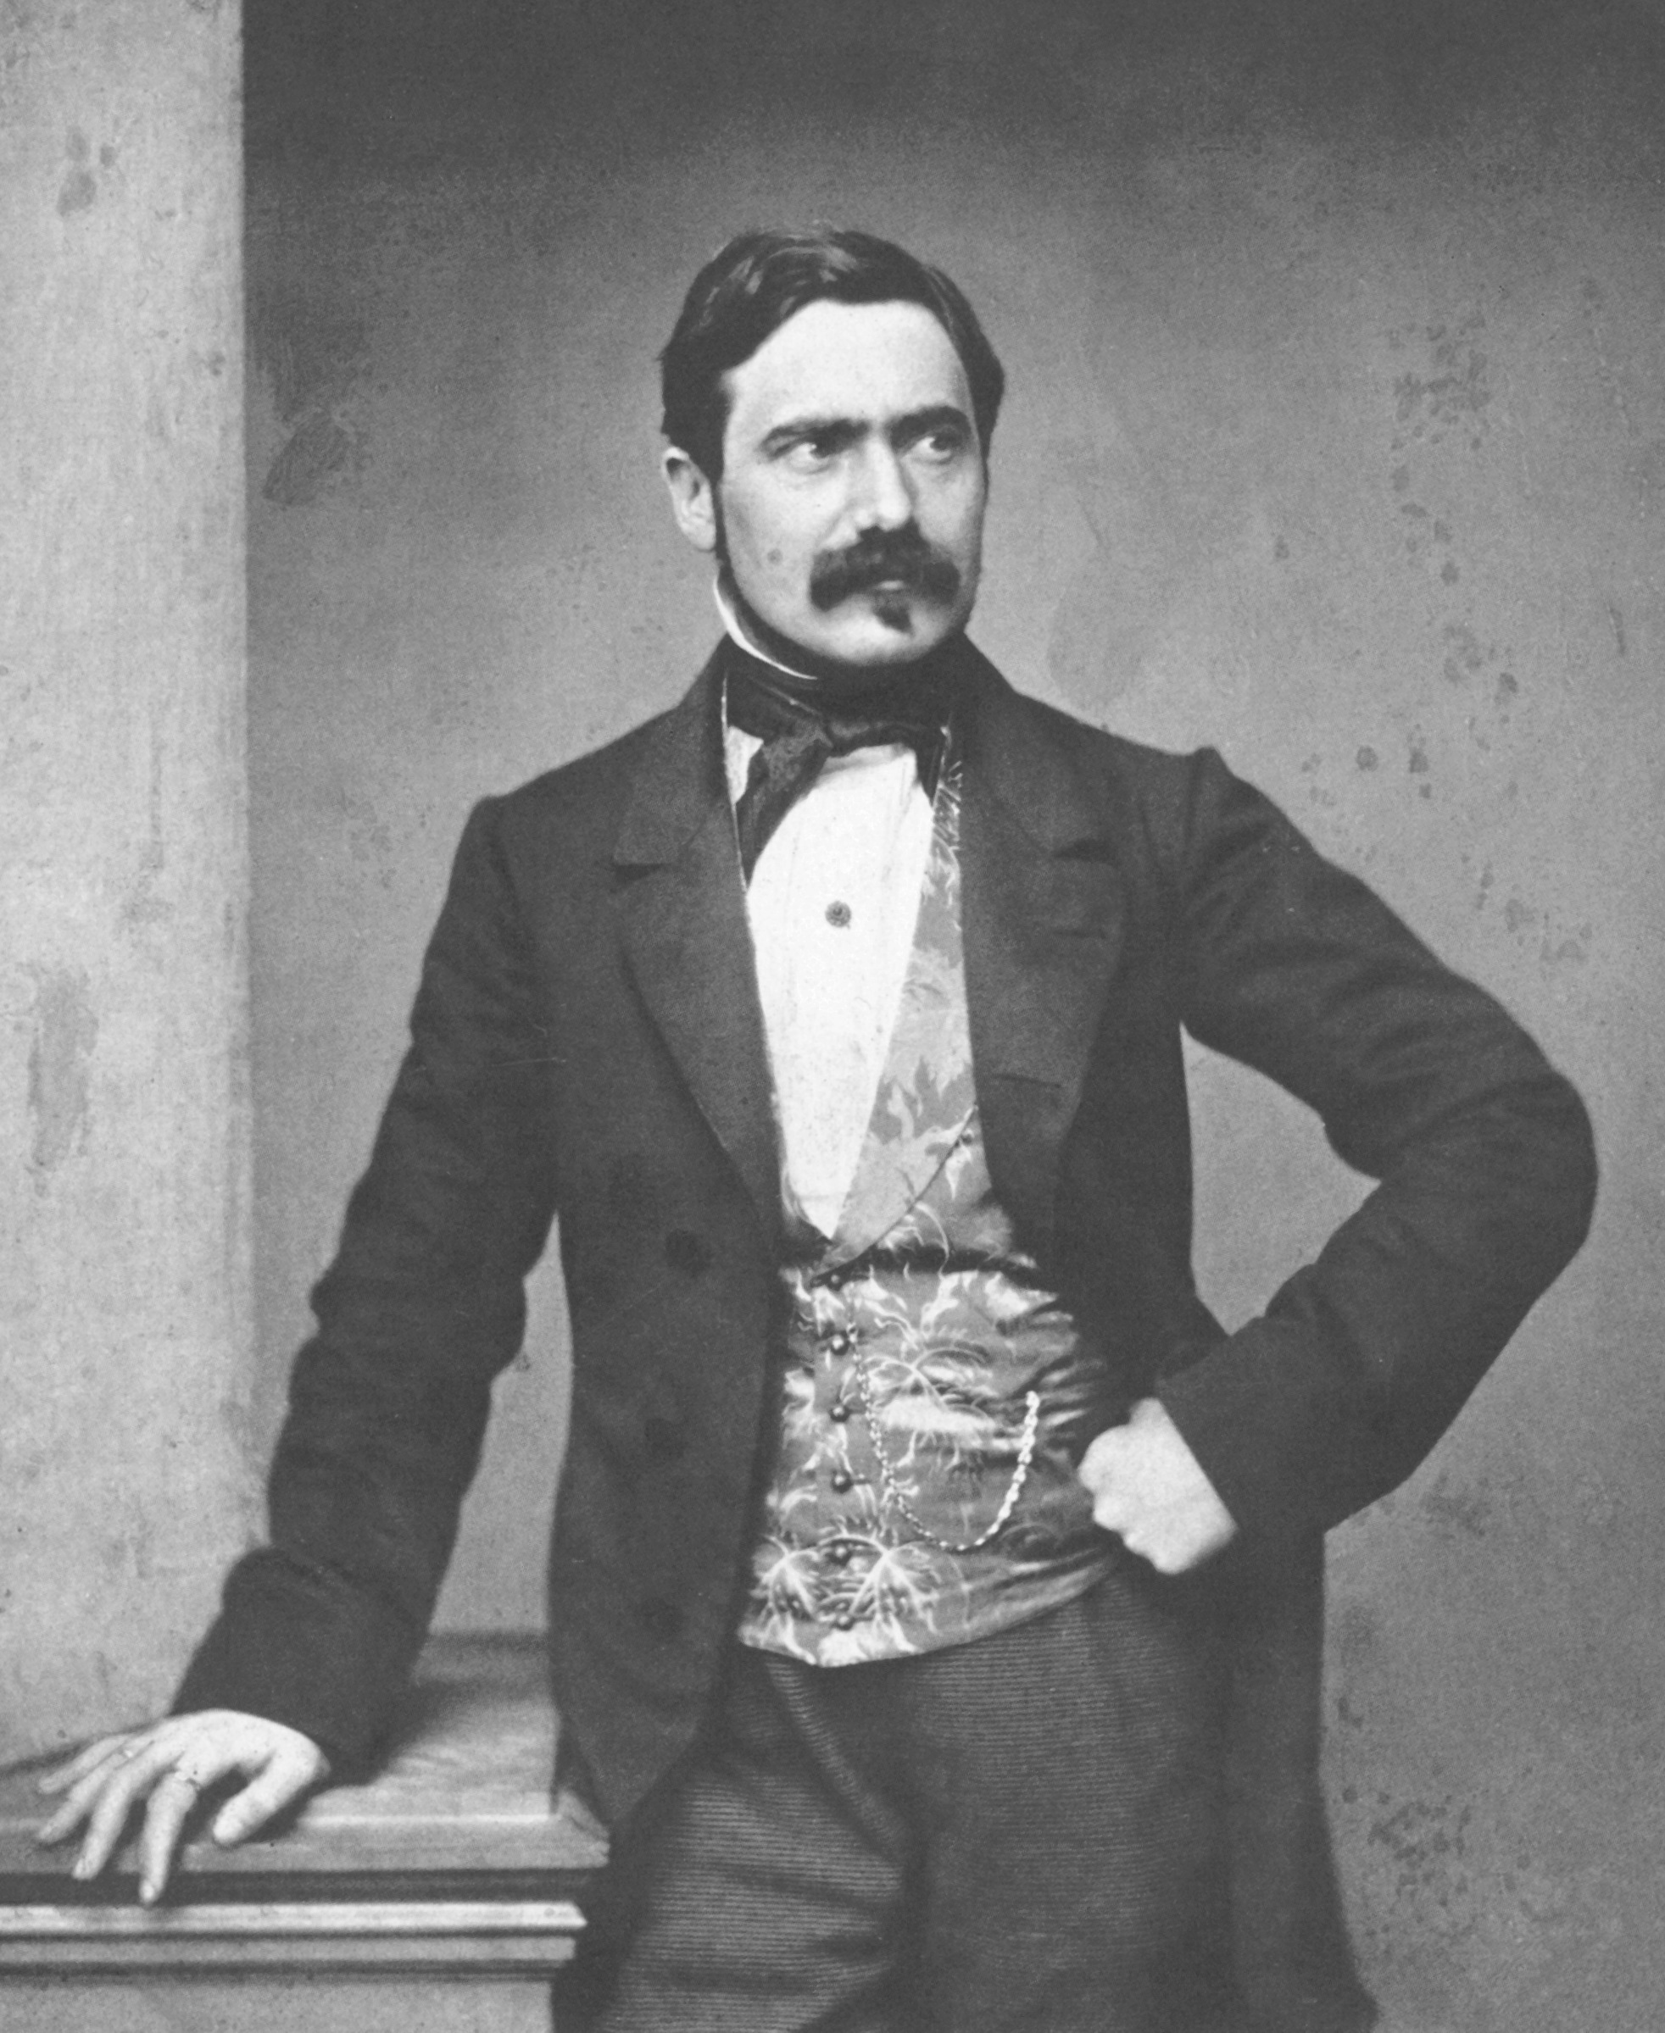
- Innenraum
Max Josef Pettenkofer
(1818 - 1901)
Mediziner, Physiologe, Chemiker, Apotheker, Hygieniker & Epidemiologe
1. Hygiene Institut / München
Begründer der modernen Hygiene
Pettenkofer-Zahl seit 1858:
0,1 Volumenprozent = 1.000 ppm
Quelle: gemeinfrei

Slide 8
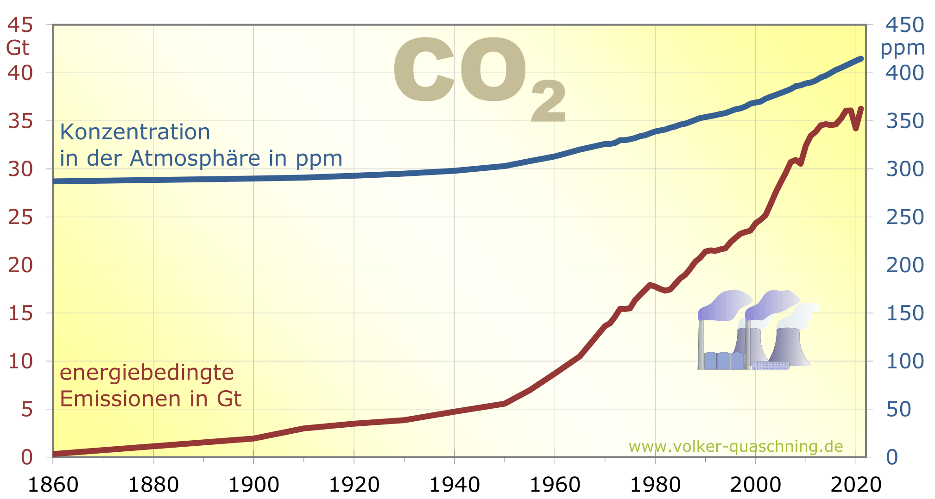
- Atmosphäre
Jahr | CO₂ Atmosphäre in ppm
2024 | 422
2023 | 420
2022 | 417
2021 | 415
1973 | 330

Slide 9
Indikator für Raumluftgüte
Luft - Outdoor: 0,042% CO₂ (= 420ppm)
Ausatmenluft enthält 4% CO₂ (= 40.000ppm)
Daher dient der CO₂ –Wert als Indikator für veratmete Luft & Raumluftgüte
Quelle: https://elpais.com/especiales/coronavirus-covid-19/how-to-avoid-the-infection-in-indoor-spaces/
Notes:
ppm = parts per Million (Teilchen pro einer Million Luftteilchen)

Slide 10
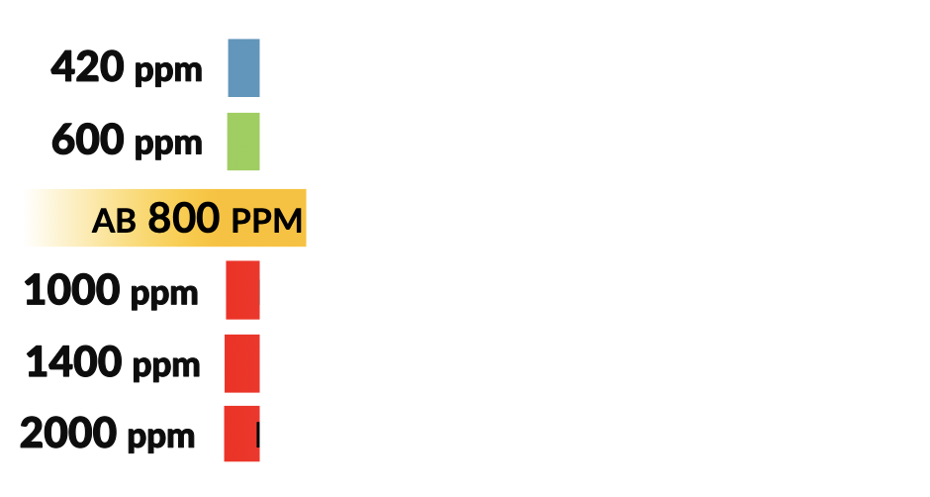
Wie ist die Raumluft hier? Wie müde sind Sie?
Ist Lüften eine Option?
Außenluft
Gesundes Raumklima
Ist Frischluft erforderlich
Leistung beginnt zu sinken
WHO-Grenze
für gesunde Luft
Leistung sinkt signifikant
Kopfschmerzen & Müdigkeit
Notes:
Welche Werte streben wir denn an? Kognitive Leistung sinkt ab 1000ppm
Hinweis – wie sitzen Sie gerade?
Energieeffiziente Häuser sollten eine Wohnraumbelüftung mit Wärmerückgewinnung haben, da ist Lüften nicht notwendig (Messung mit Sensor empfohlen).
Wie schaut es bei thermisch sanierten Häusern, Schulen & Kindergärten aus: die Gebäudehülle wurde dicht gemacht, aber aus Kostengründen keine

Slide 11
jeder 65. Atemzug verbrauchte Luft
jeder 25. Atemzug verbrauchte Luft
jeder 15. Atemzug verbrauchte Luft
Wenn wir kein Wasser trinken, das andere schon im Mund hatten, warum atmen wir Luft ein, die andere schon in sich hatten?
Notes:
Aerosole – Anreicherung durch Partikel in der Luft die Viren beladen sein können.
Transmissionen über viele Meter und lange nachdem eine Person im Raum war

Slide 12
WARUM IST -MESSUNG SO WICHTIG?
Lüftungserfolg ist mit CO₂-Messgerät kontrollierbar!
Zeigt Anteil an schon veratmeter Luft zu Frischluft an.
CO₂₋Wert korreliert mit Feinstaub, organischen Verbindungen, Pilzsporen
Erhöhter CO₂₋Gehalt lässt Viren länger viral bleiben
Zeigt auch bei leeren Räumen den Anteil an Atemluft an
https://www.igoe.at/saubere-luft/#CO2
Notes:
Wir wissen heute um die Wichtigkeit von Luftqualität für Wohlbefinden, Leistungserhalt und Gesundheitsschutz. Außenluft hat einen CO₂-Wert von 420 ppm (parts per million). Der CO₂-Wert ist ein idealer Luftqualitätsmarker in Räumen: er zeigt den Anteil an schon veratmeter Luft zu Frischluft an, korreliert mit Feinstaub, organischen Verbindungen, Viren, ... Viren bleiben bei höheren CO₂-Werten länger infektiös.

Slide 13
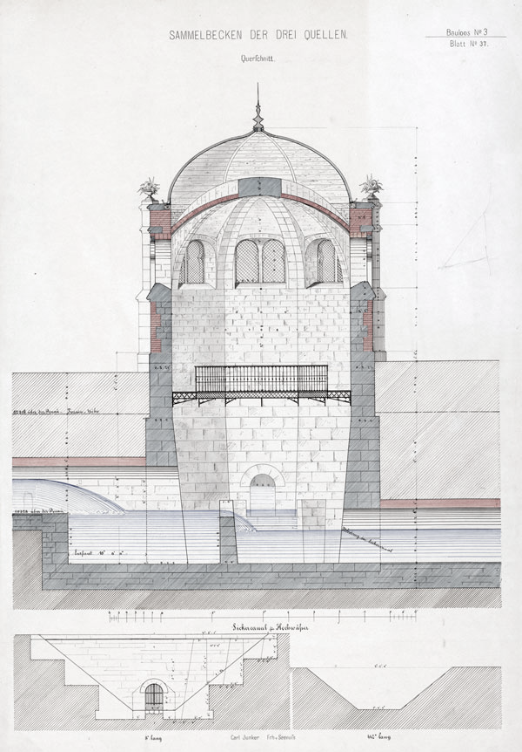
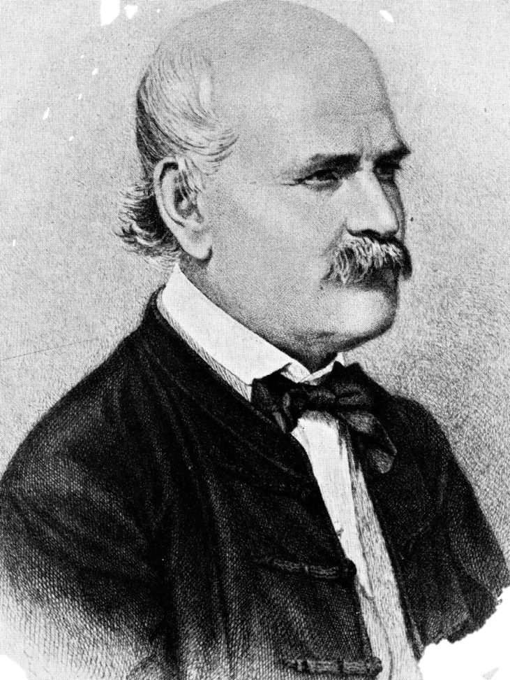
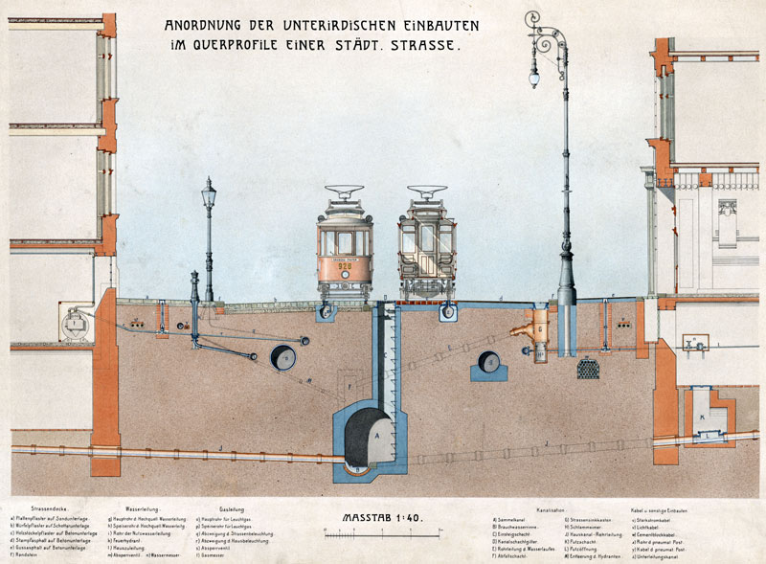
Kluger Umgang mit Pathogenen
Jetzt: Wissen um Infektion durch Aerosole:
Gesunde Innenraumluft
Cholera, Pest & Kindbettfieber:
Trinkwasseraufbereitung
Kanalisation
Handhygiene & Desinfektion
Ansteckung über weite Distanzen & bei Nachnutzung von Räumen möglich
Dr. Ignaz Semmelweis
Notes:
Mit Cholera leben lernen hieß Exkremente nicht mehr auf die Straßen zu schütten, Kanalisation zu bauen, Trinkwasser zu filtern. Bei Corona schütten wir im übertragenen Sinne immer noch Exkremente auf die Straße und trinken ungefiltertes Wasser.
https://zdfheute-stories-scroll.zdf.de/aerosole-klassenzimmer-corona/
https://www.geschichtewiki.wien.gv.at/images/4/42/Straßenquerprofil.jpg
https://www.geschichtewiki.wien.gv.at/index.php?title=Datei:Wasserversorgung.jpg&filetimestamp=20230914123930&
Aerosole: Transmissionen über viele Meter und lange nachdem eine Person im Raum war
Partikel kleiner als 10 µm können Stunden bis Tage in der Luft verbleiben. Aerosole sind generell nicht stabil und verändern sich in der Regel in Abhängigkeit von Luftfeuchtigkeit, Temperatur und weiteren physikalischen und chemischen Prozessen im Laufe der Zeit. Aerosole können auch Bakterien und Viren enthalten.

Slide 14
Virale Stabilität durch
Höhere CO₂-Konzentration:
pH-Wert der Aerosole bleibt stabiler
Viren bleiben länger viral
z.B. bei SARS-CoV2, Influenza, Rotaviren
Reduktion der Viren um 70% (30% noch viral)
bei 500 ppm: nach 5 Minuten
bei 3000 ppm: nach 40 Minuten
Podcast-Folge „Corona, Klima und ein ungelüfteter Planet“ vom 23.12.24,
https://dasklima.podigee.io/128-dk128-corona-klima-und-ein-ungelufteter-planet

Slide 15
Wichtiger Aspekt: Personenanzahl/Raum
versus

Slide 16
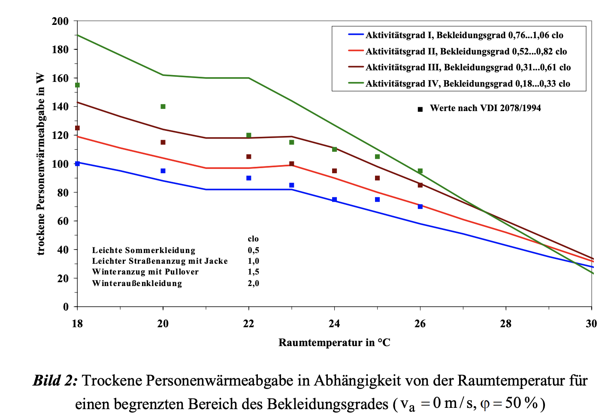
Aspekt Personenanzahl
Wärmeleistung pro Person ca. 100Wh → Mehr Personen wärmen Räume → Fenster schließen, wenn Raum leer
Jede Person etwa 30.000 - 40.000 ppm pro Atemzug → in Bildungseinrichtungen ist die Luft schnell verbraucht
Treffen mehrerer Haushalte ergeben mehr Infektionsherde → #SaubereLuft besonders wichtig
Quelle: https://cse-nadler.de/Personenwaerme.pdf

Slide 17
Lüften nach Bauchgefühl? Nein- nach !
Jeder Raum ist anders – Lüftung unterschiedlich notwendig CO₂-Messgeräte zeigen verlässlich die CO₂-Belastung an!
Dosis: CO₂-Belastung hängt von Personenzahl & Tätigkeit ab: singen / turnen – mehr lüften
Temperatur: Lüftungsdauer abhängig von Außentemperatur kalte Tage - Lufttausch erfolgt schneller
Dauer: Langes Lüften im Winter - Energieeffizienz
Notes:
Intervall & Dauer Bernoullieffekt

Slide 18
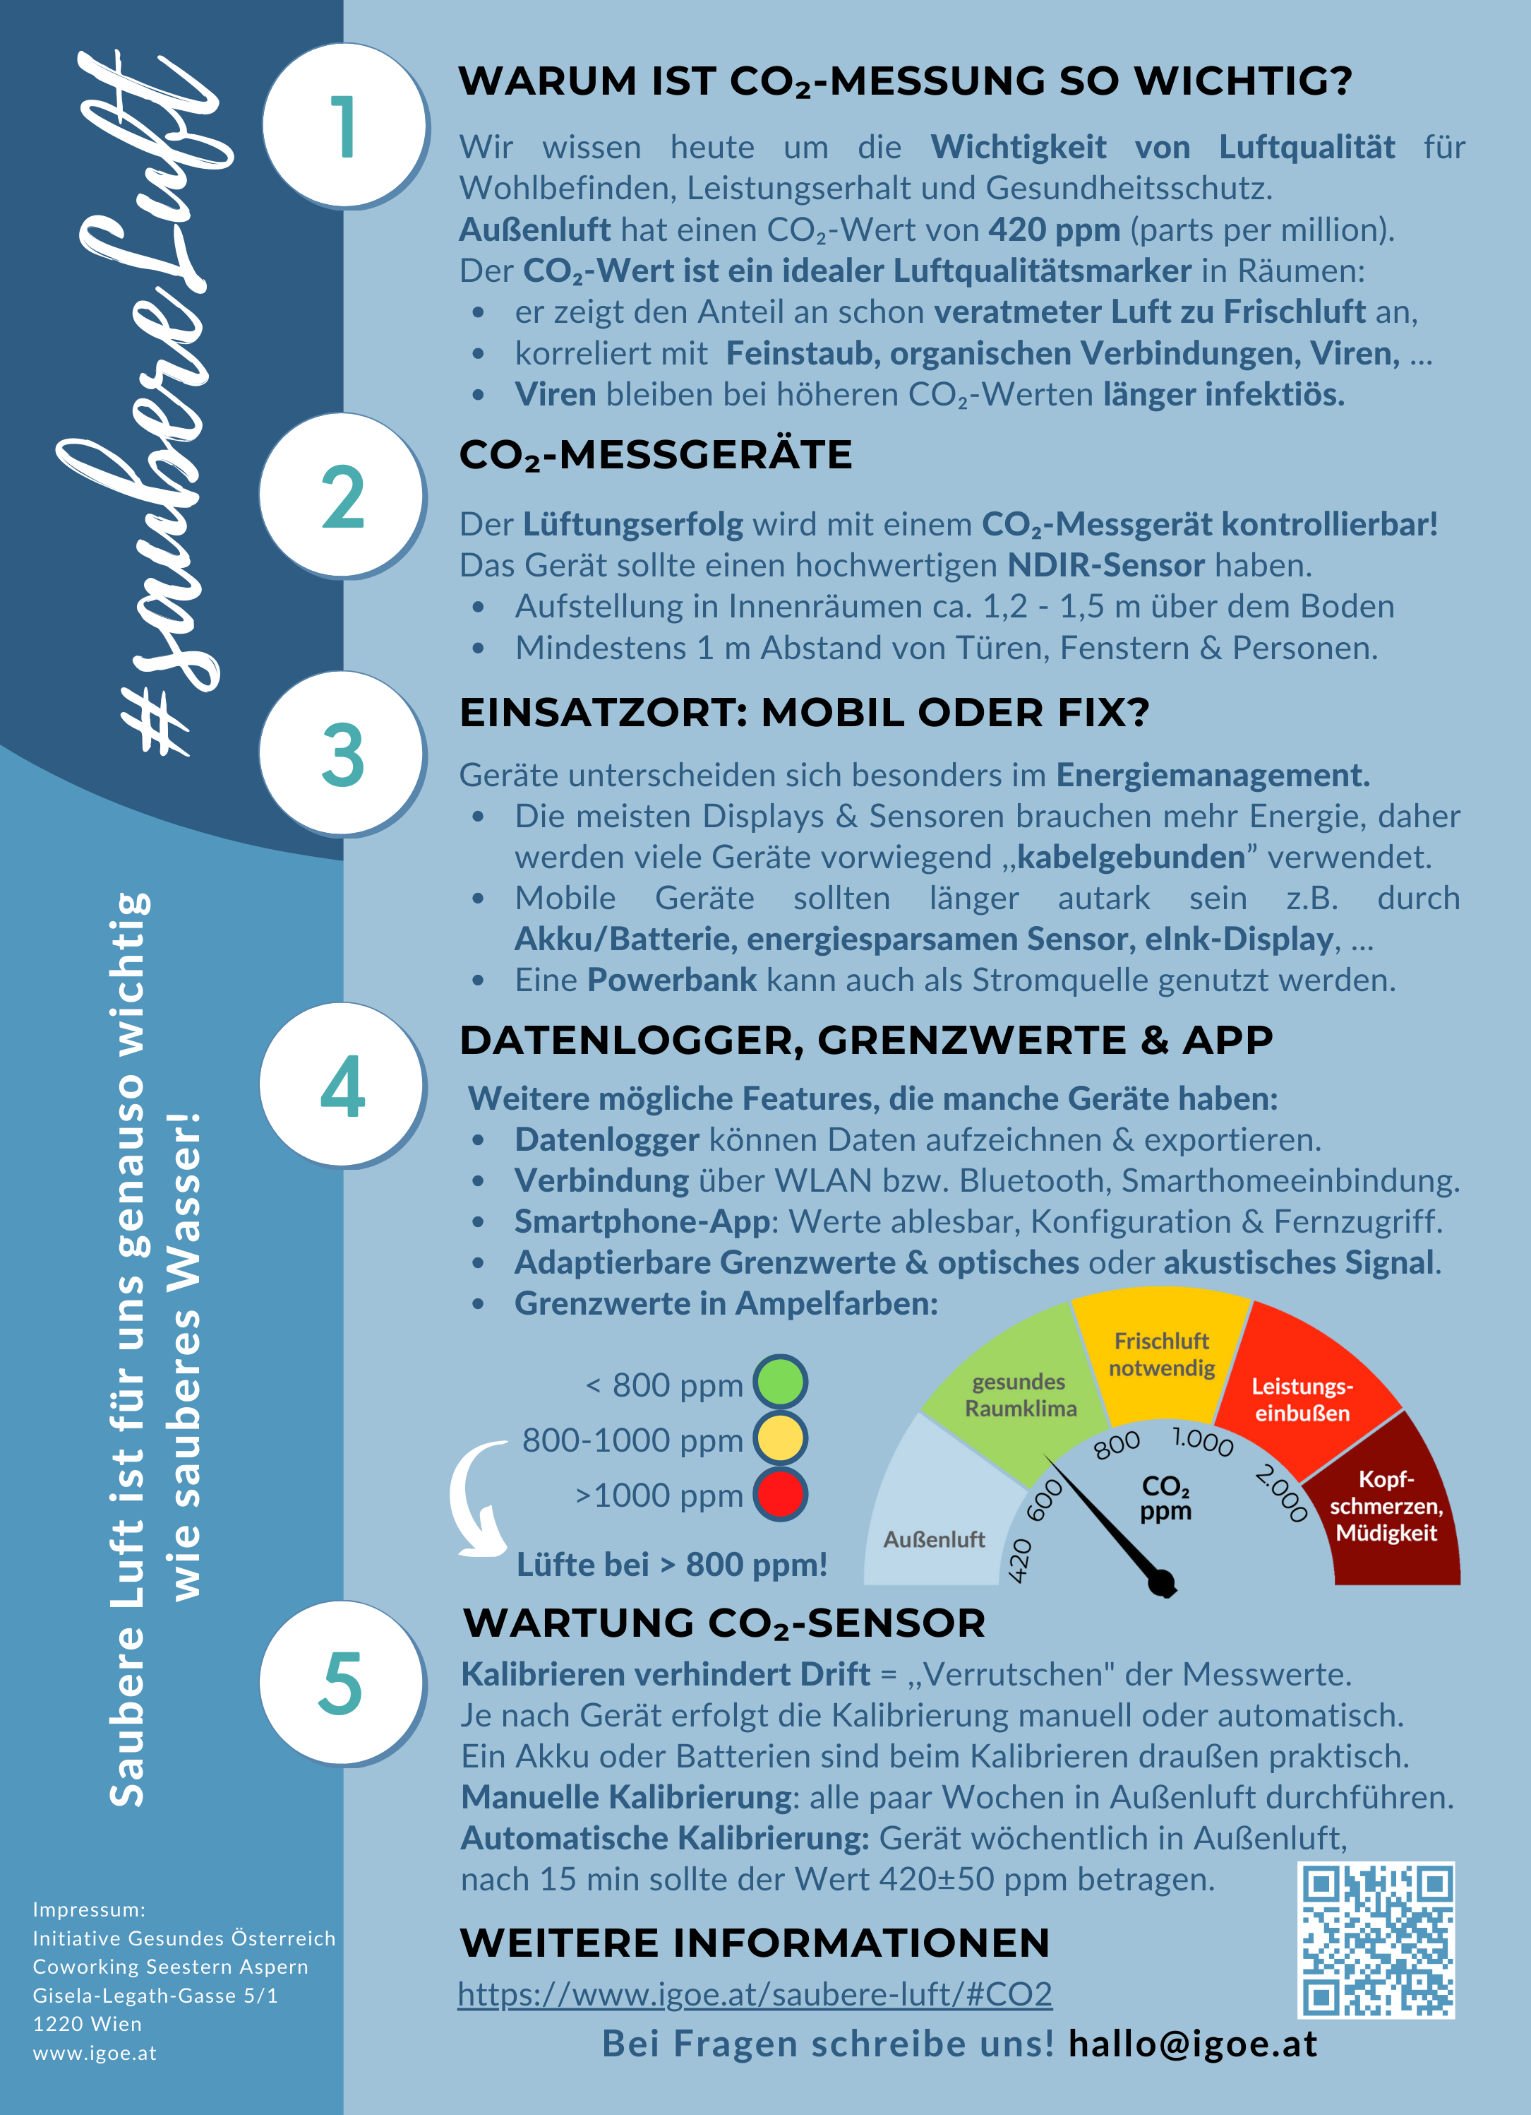

Slide 19
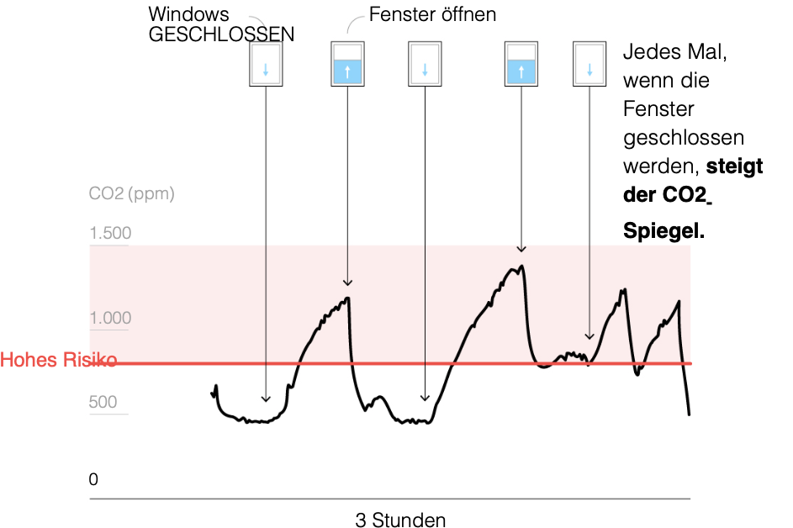
Ergebnis in Klassenräumen o.Ä.: Stoßlüftung – nicht ausreichend!
Erst CO₂-Messung
zeigt Problematik:
Stoßlüftung ist Räumen mit mehr Menschen nicht ausreichend!
https://elpais.com/especiales/coronavirus-covid-19/how-to-avoid-the-infection-in-indoor-spaces/

Slide 20
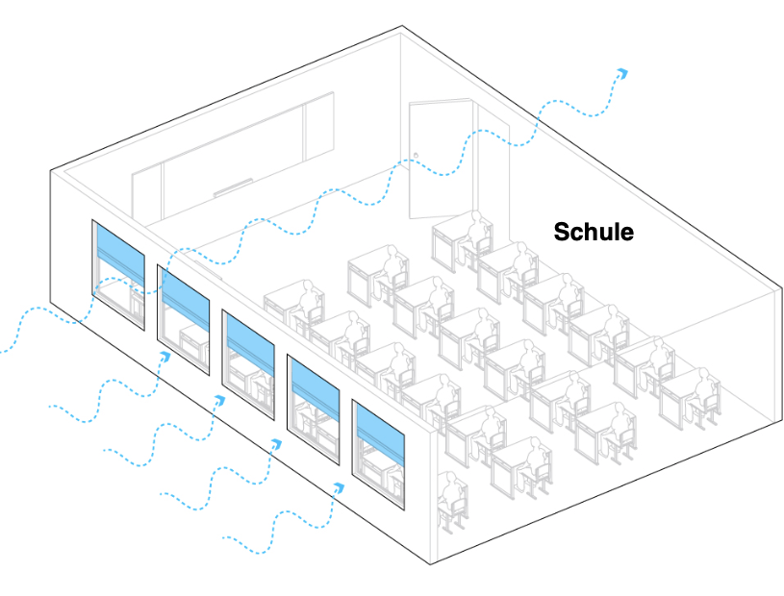
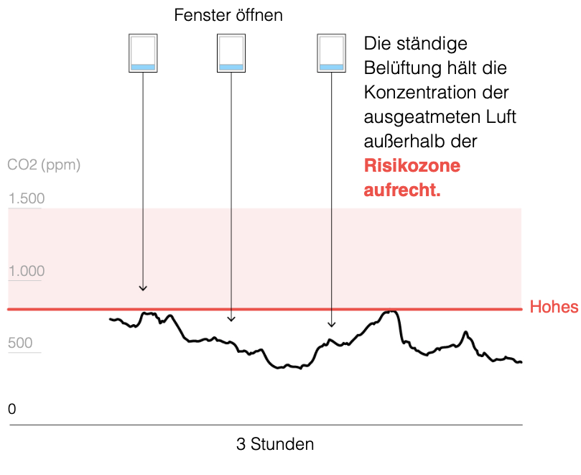
Kipplüftung: erstaunlich nachhaltig
Kipplüftung
Ist in Klassen energieeffizient & hilfreich: Messungen in Schulen
zeigten, dass nur konstante Belüftung (natürlich oder mechanisch) die Luftqualität gut hielten.
Risiko
https://elpais.com/especiales/coronavirus-covid-19/how-to-avoid-the-infection-in-indoor-spaces/
Notes:
Wichtig: Fenster schließen, wenn niemand im Raum ist. SchülerInnen wärmen den Raum, Dauerlüftung ist behaglicher und messbar energieeffizienter!

Slide 21
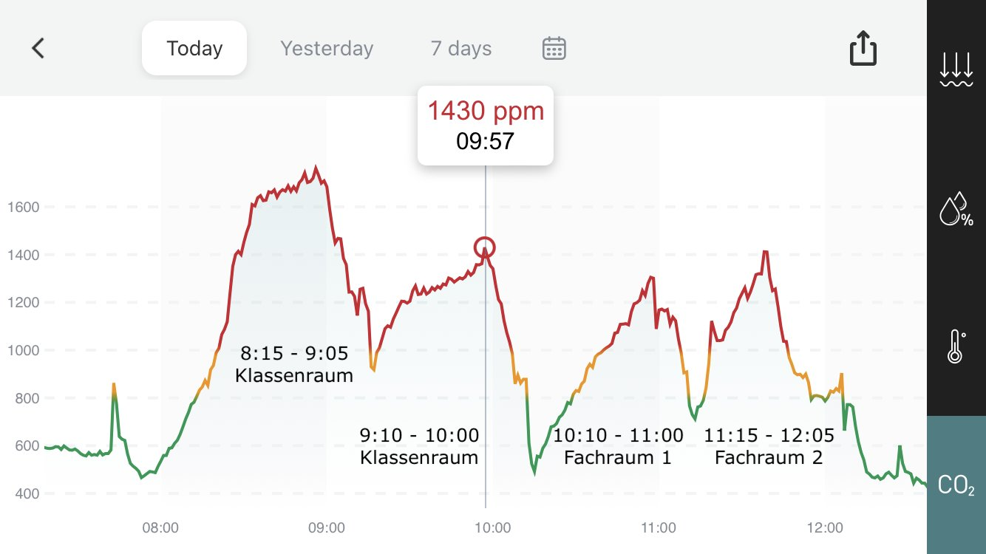
Geteilte, veratmete Luft
Gesenktes Wohlbefinden
Infektionsrisiko steigt
4000 ppm: jeder Atemzug enthält rund 9 % bereits ausgeatmete Luft!
Notes:
Aerosole – Anreicherung durch Partikel in der Luft die Viren beladen sein können.
Transmissionen über viele Meter und lange nachdem eine Person im Raum war

Slide 22
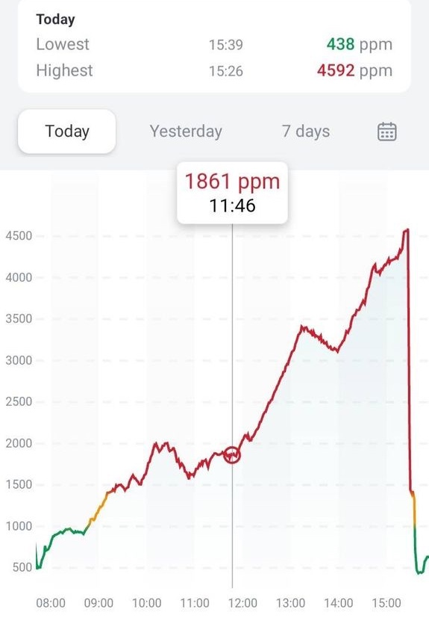
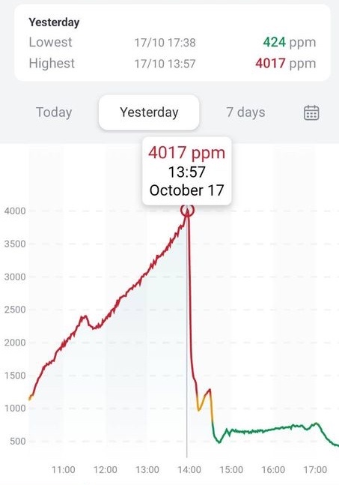
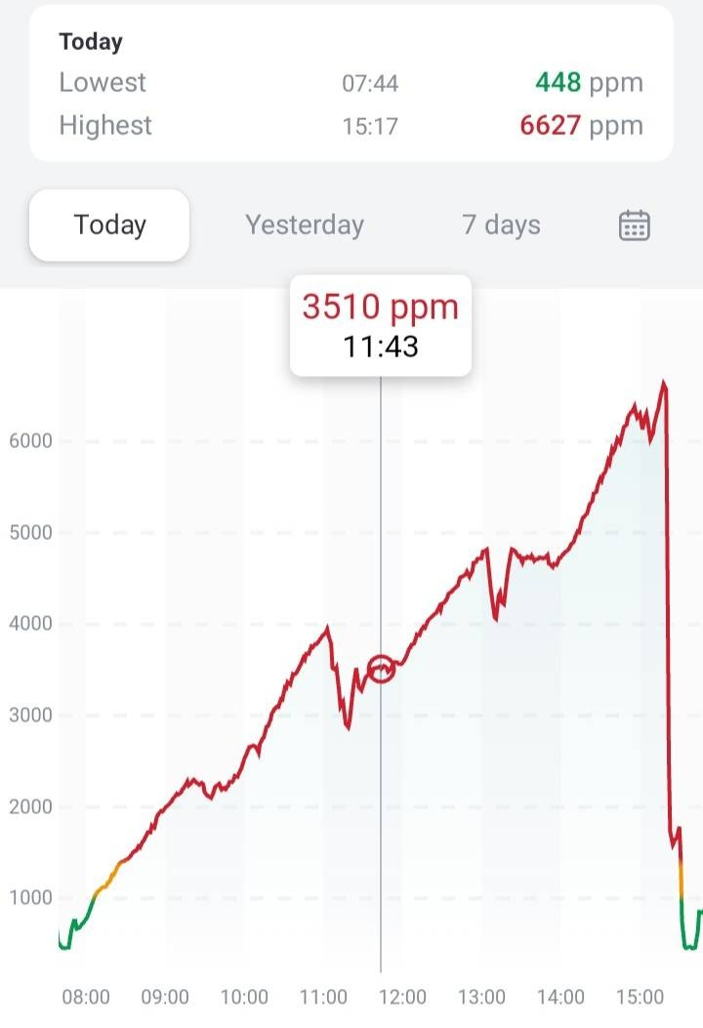
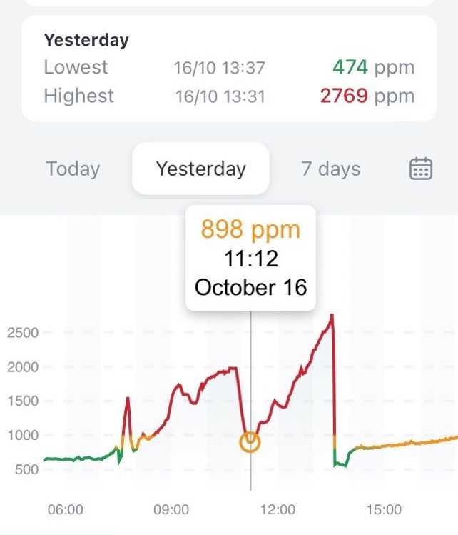
Österreichische Schulrealität Oktober & November 2023

Slide 23
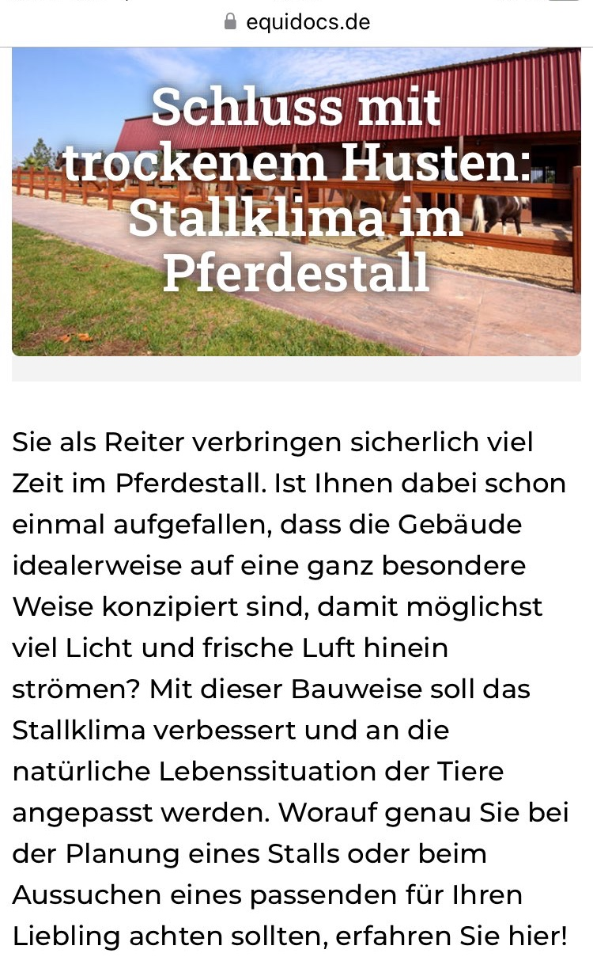
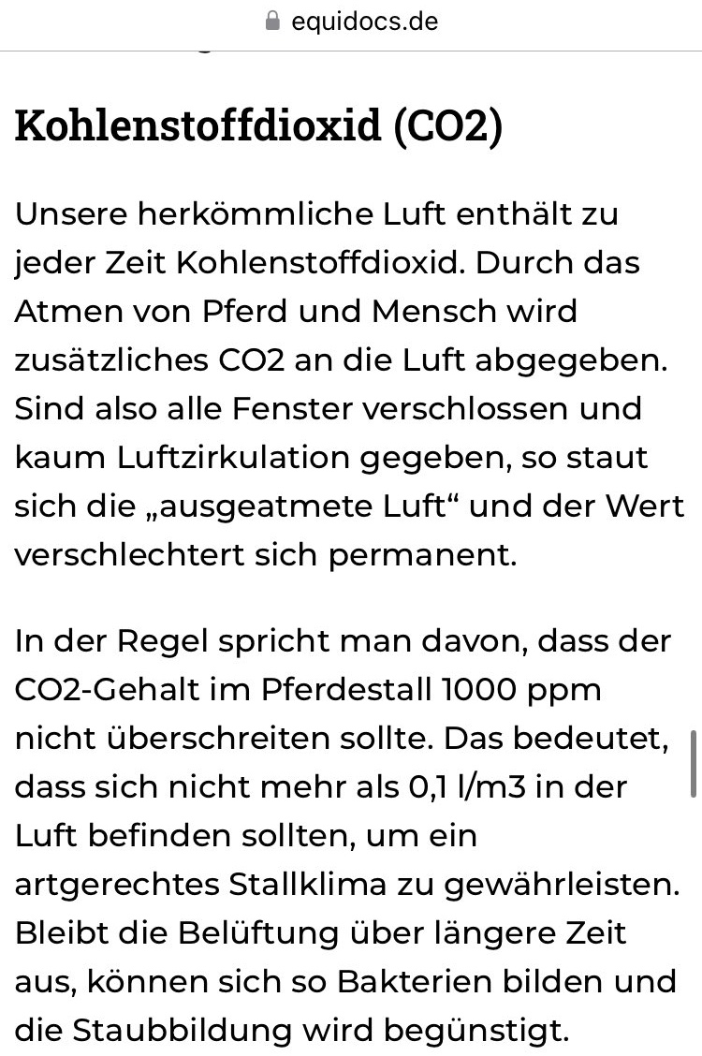
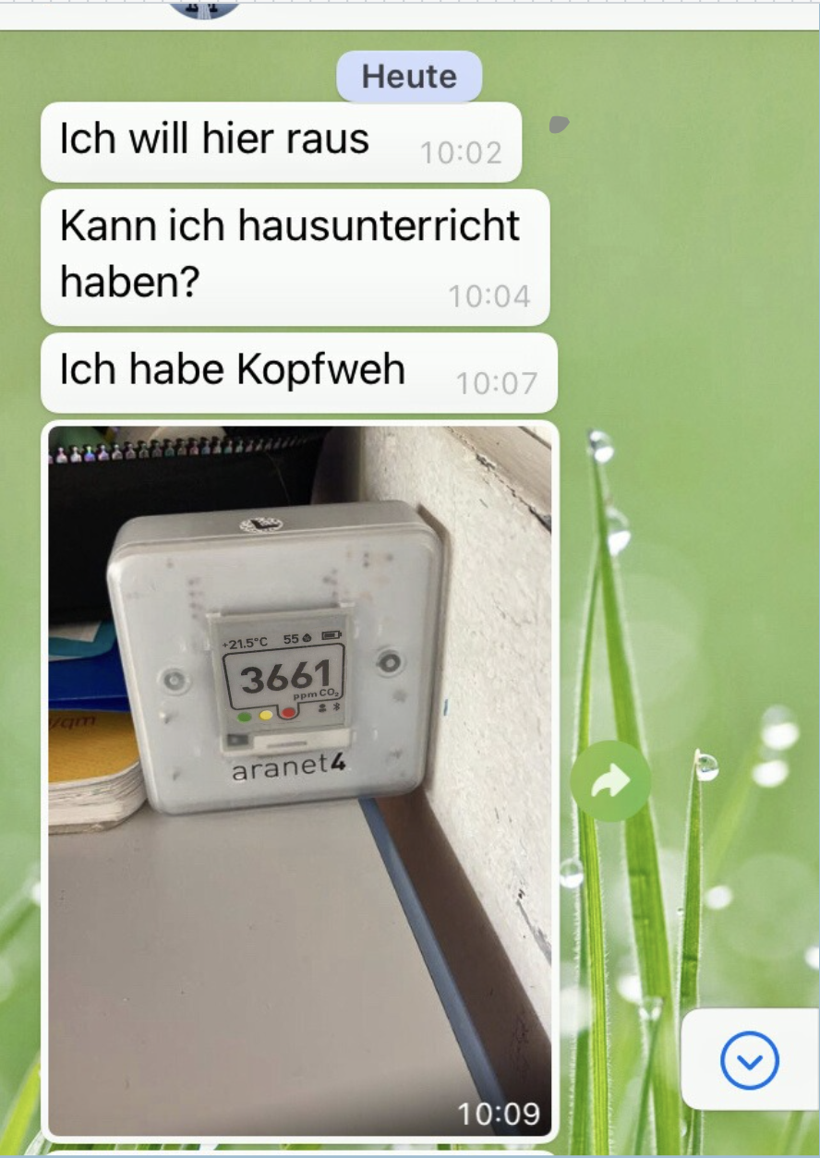
Der Elefant im Raum oder das Pferd im Klassenzimmer?
https://www.equidocs.de/blog/schluss-mit-trockenem-husten-stallklima-im-pferdestall/

Slide 24
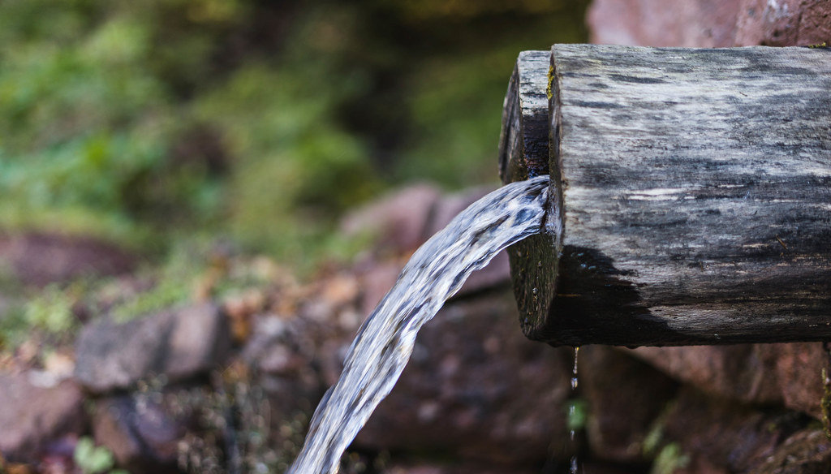
Möglichkeiten der Raumluftverbesserung:
Luftwechsel (Frischluft)
RLT
Luftreinigung mit HEPA-Luftreinigern
ACH
Notes:
Wenn wir Luft mit Wasser vergleichen, dann sehen wir, dass sauberes Quellwasser (Frischluft) wunderbar ist, so wie gute Frischluft. Dort wo wir entweder nicht (gut) Lüften können oder der mögliche Luftaustausch zu gering ist, dort sind HEPA-Luftreiniger entweder alternativ oder auch zusätzlich! Luftreiniger senken den CO2-Wert nicht, es ist daher zusätzlich Lüften zu empfehlen!

Slide 25
HEPA-Luftreiniger
Journal of Infection & Public Health 1/25
Mobile HEPA-Luftreiniger reduzieren effektiv das Risiko der Übertragung von luftübertragenen Infektionskrankheiten
Empfehlung sowohl in Gesundheits- einrichtungen & öffentlichen Einrichtungen
https://doi.org/10.1016/j.jiph.2024.102650
Notes:
Meta-Studie, in der die Sinnhaftigkeit der Infektionsreduktion klar bewiesen wurde. PAF = mobiler Luftreiniger Mythen werden zerlegt.

Slide 26
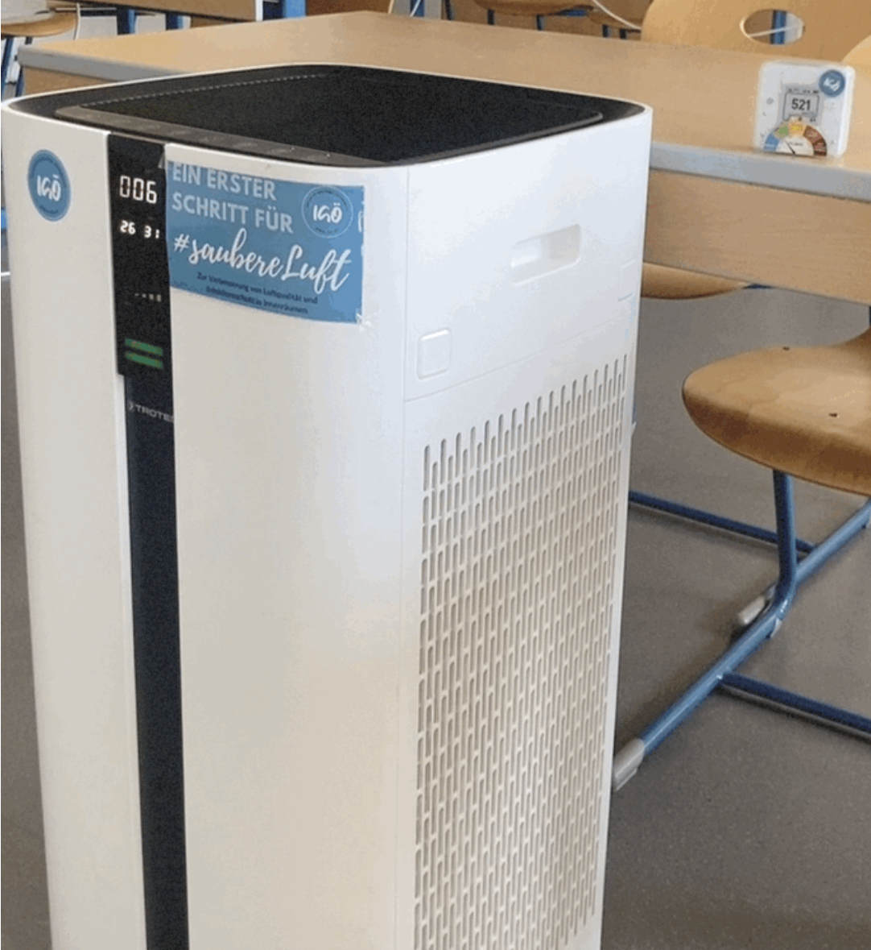
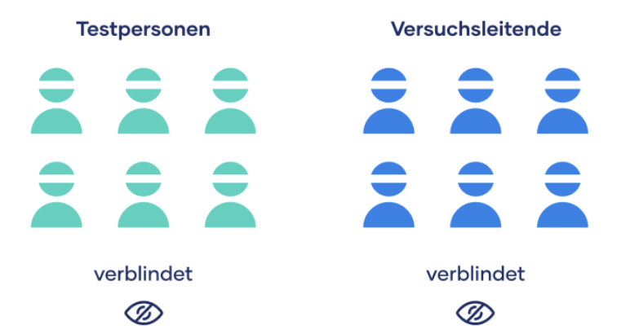
HEPA-Reiniger: Eine weitere „Schutzschicht"
HEPA-Luftreiniger
Filtern Pollen, Virus- & Pilzpartikel & Feinstaubbelastung aus der Luft.
HEPA-Luftreiniger-Studien zeigen: deutliche Leistungsverbesserung & weniger Infektionen.
Notes:
Mobile HEPA-Luftreiniger filtern Staub, Feinstaub, Allergene, Gerüche, organische Stoffe & Krankheitserreger aus der Luft.
Das erzeugt eine bessere Luftqualität. Unterstützt zwischen Lüftungen & falls witterungsbedingt o.Ä. weniger Luftaustausch stattfindet

Slide 27
Zu beachten:
Pro Stunde: 6-facher Luftwechsel bzw.
Pro Person 35m³
KUBIKmeter (statt m²) & Personenzahl
Lautstärke <38 aber jedenfalls <45 dbA
Besser mehrere Geräte (wegen Lautstärke)
Energiekosten wie Ventilator
Vorfilter für Staub schont HEPA
https://www.igoe.at/saubere-luft/#HEPA

Slide 28
Effekte guter & gesunder Raumluft
Mehr Wohlbefinden und Gesundheit
Weniger Fehlzeiten und Krankenstandstage (>30% in KIGAs)
Weniger Ausfälle, mehr soziale Teilhabe
Weniger Betreuungsaufwand in den Familien
Mehr Konzentration & Leistungsfähigkeit
Volkswirtschaftliche Kostenreduktion (3-4 Mrd. € in Ö/a)
Effizientes Lüften + HEPA-Filter: Energiekostenreduktion
Notes:
Welche Effekte hat der Fokus auf Innenraumluft zu legen?

Slide 29
Schutz chronisch Kranker
Nicht nur in Pflegeeinrichtungen & Spitälern
Chronisch kranke Kinder sind im Schulunterricht
Schulkinder haben chronisch kranke Geschwister
Lehrkräfte können vulnerable Kinder haben
Chronisch kranke Eltern sollten vermeiden, dass problematische Krankheitserreger mit nach Hause kommen

Slide 30
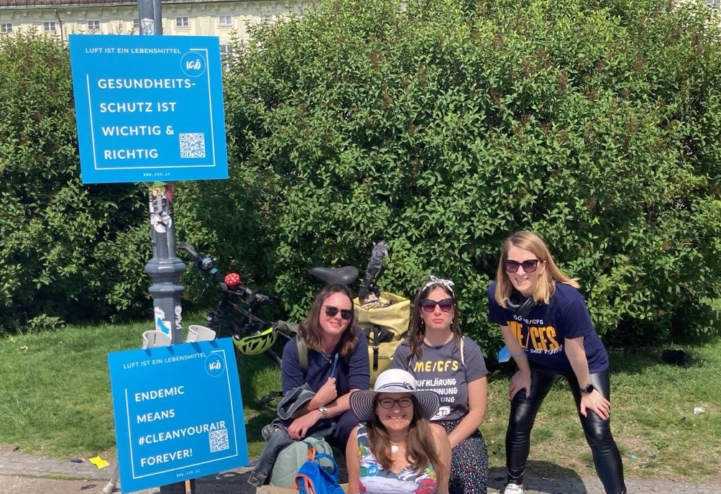
12. Mai 2024 Internationaler ME/CFS-Tag Protestkundgebung Heldenplatz Radiobeitrag Radio FRO:
https://cba.media/663127 ab Min. 21:53

Slide 31
Lessons from the COVID-19 pandemic for ventilation and indoor air quality, Volume: 385, Issue: 6707, Pages: 396-401, DOI: (10.1126/science.adp2241) https://www.science.org/doi/10.1126/science.adp2241#F3

Slide 32
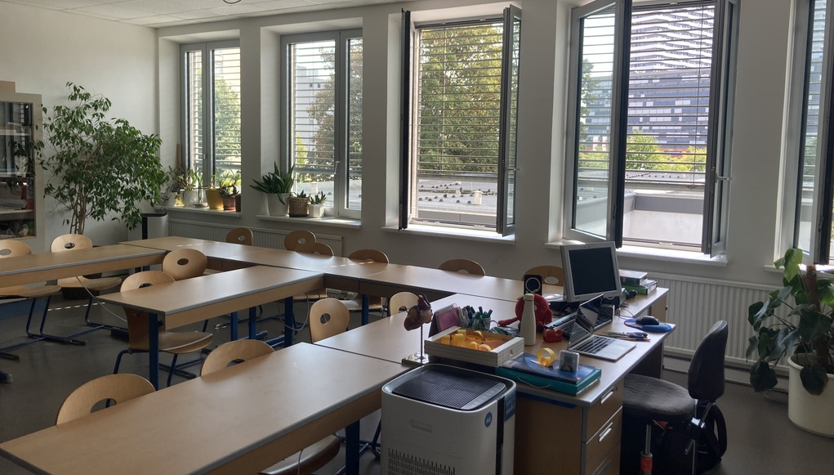
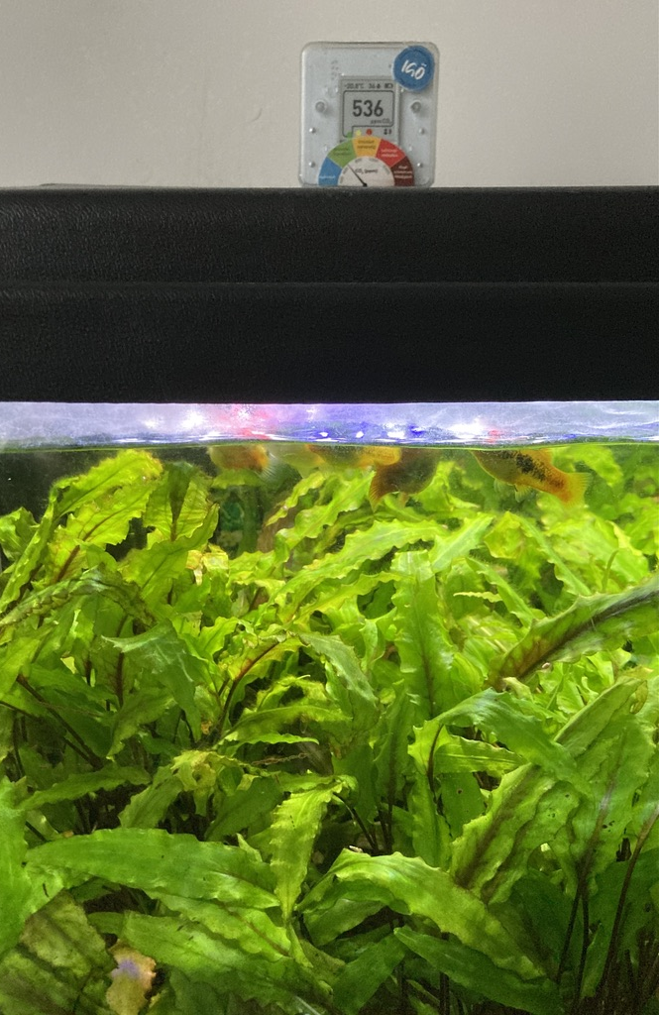
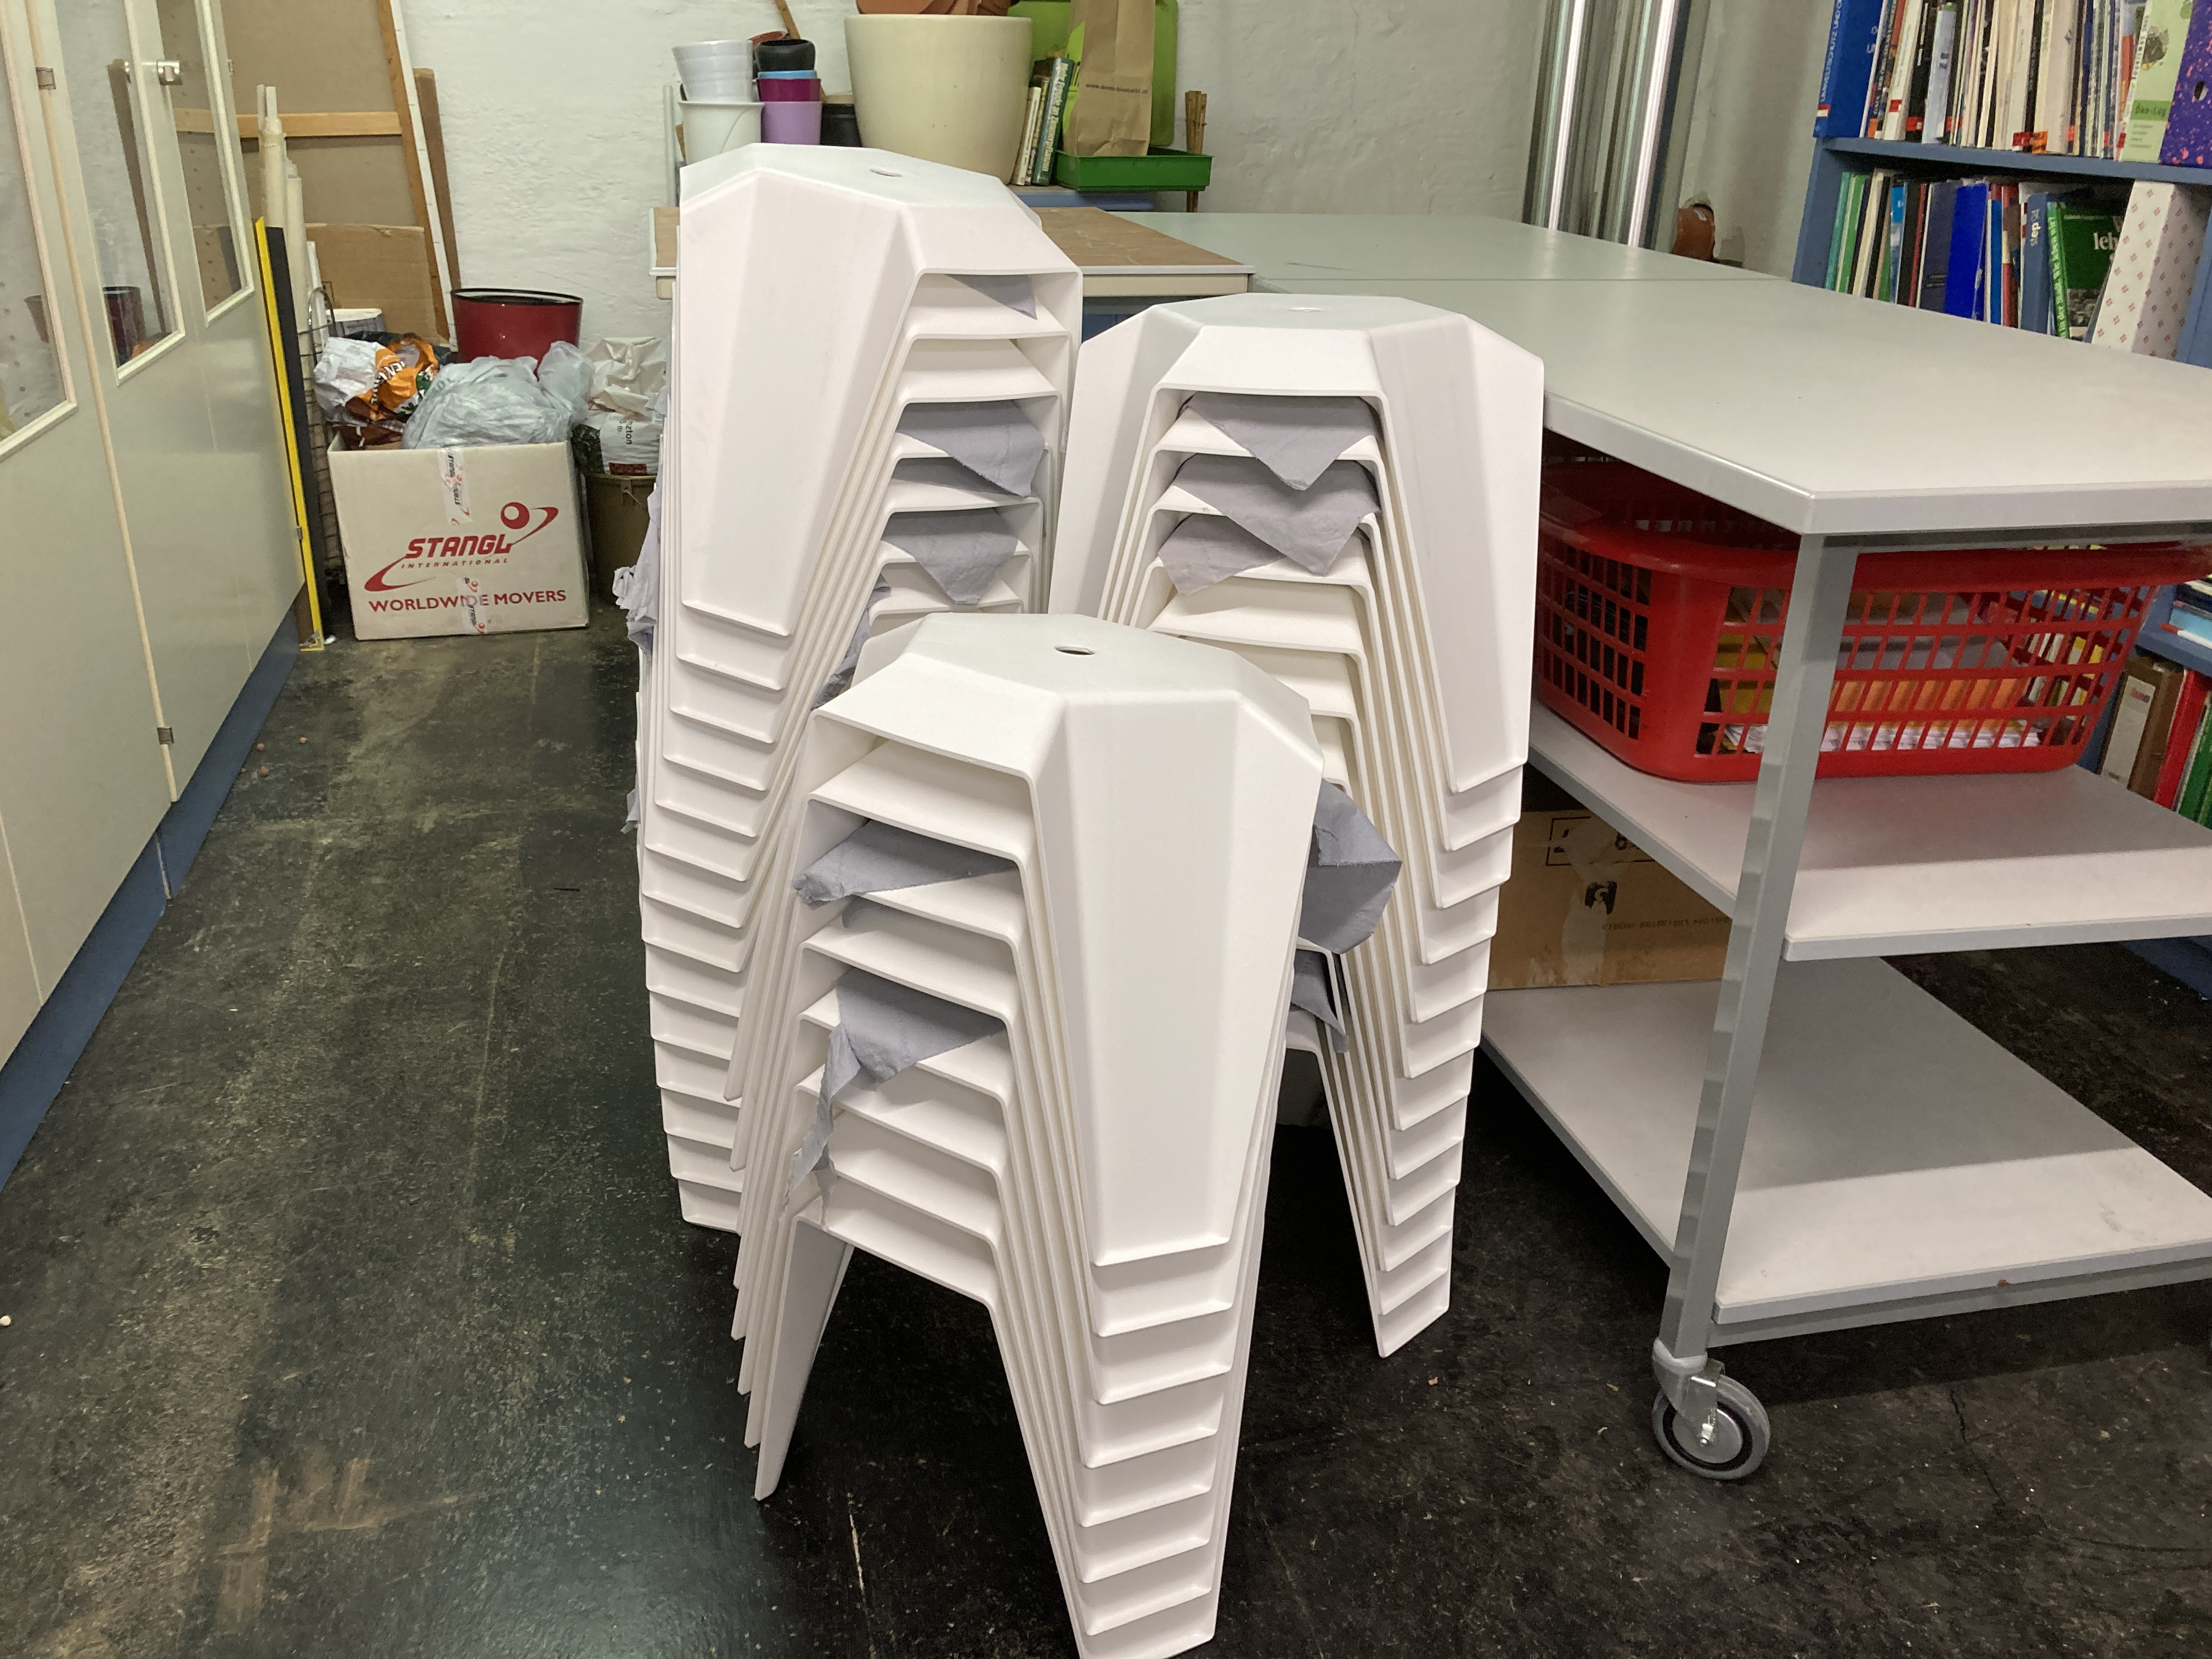
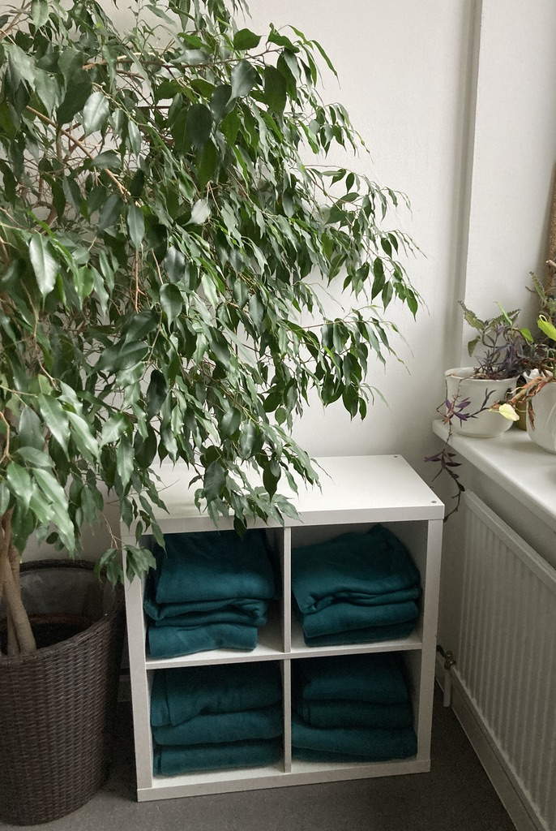
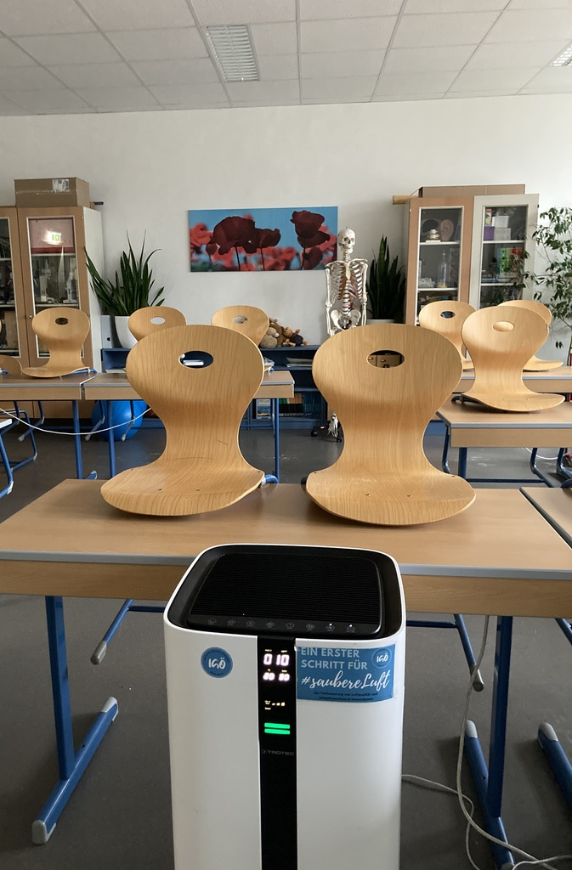
Best Practise: HLWT Wien 21 – Biosaal & Co
Matura mit HEPA & Birdie

Slide 33
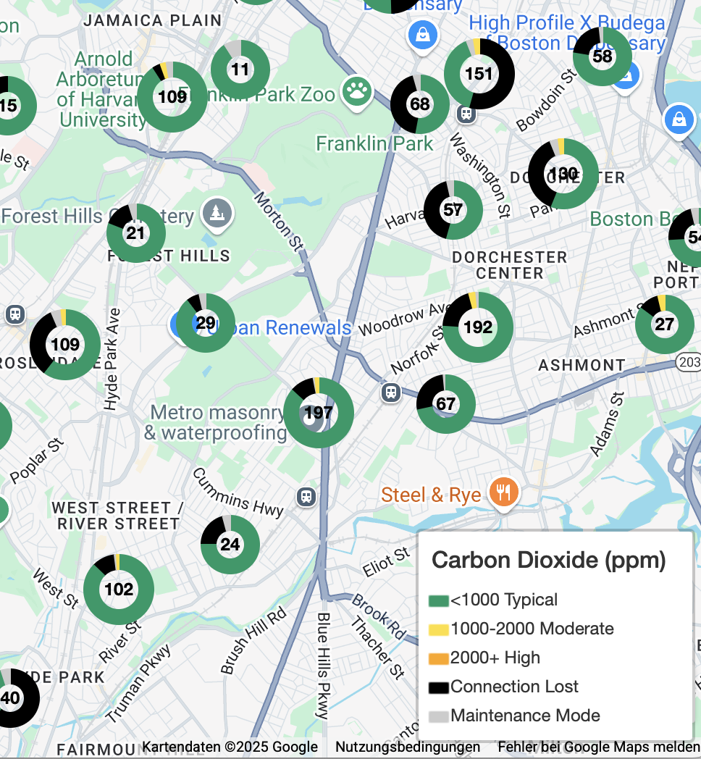
Boston - BPSIAQ
https://letsair.org/#early
Boston Public Schools IAQ
4436 Klassenräume in Boston
CO-, CO₂- & Feinstaubsensoren
Echtzeitwerte online LINK
Notes:
UA. Broschüre “Lüften in Schulen” hier mit dem QR-Code abrufbar

Slide 34
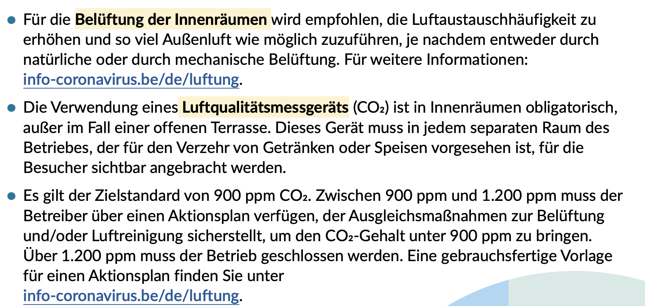
https://www.childinthecity.org/2022/02/21/all-dutch-school-classrooms-to-get-a-co2-detector/?gdpr=accept
https://ostbelgienlive.be/PortalData/57/Resources/dokumente/massnahmen_und_protokolle/wirtschaft_und_tourismus/coronavirus-leitfaden-sichere-wiederaufnahme-gaststaettengewerbes_06_2021.pdf
https://nousaerons.fr
Notes:
Nur bei Nachfragen

Slide 35
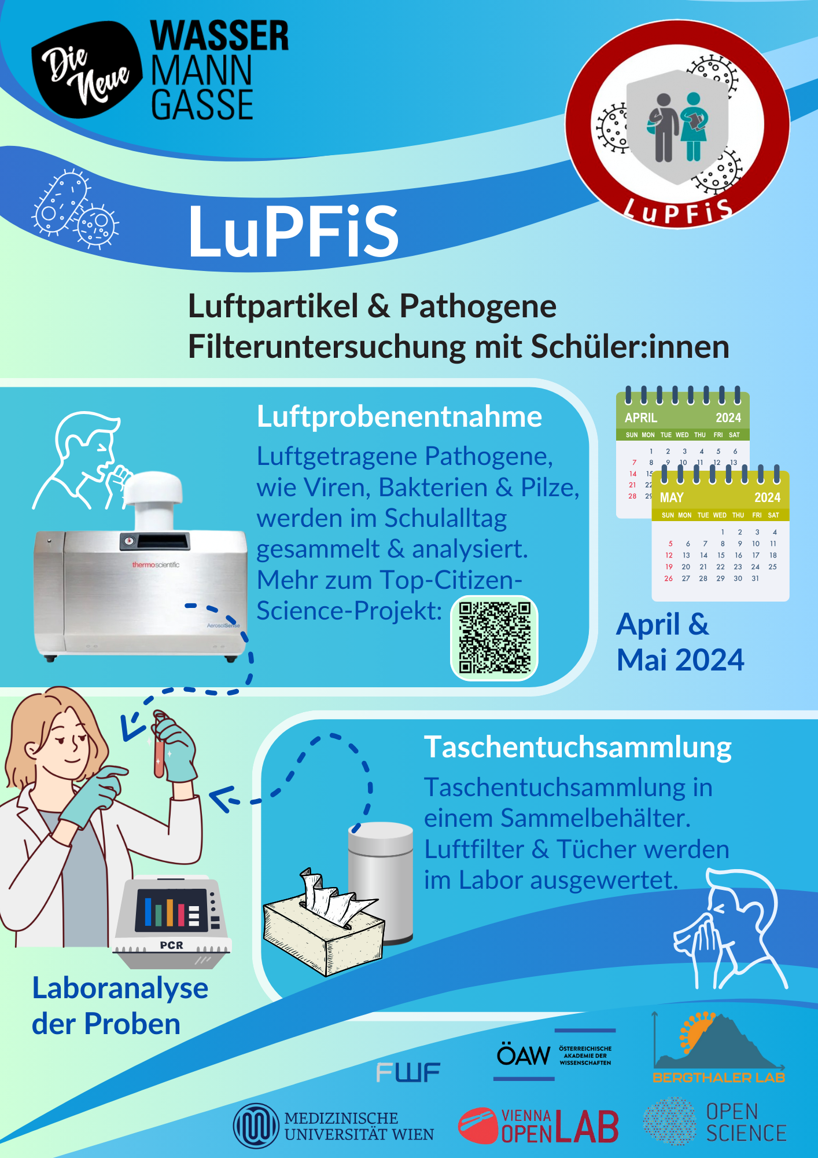
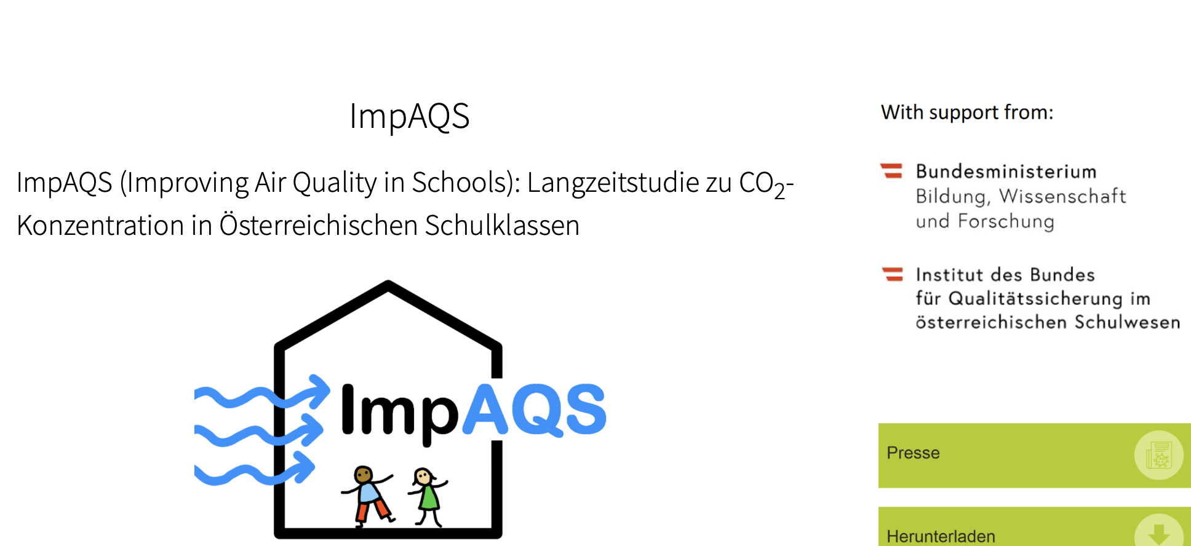
Aktuelle Studien Österreich Luft & Pathogene
https://www.tugraz.at/institute/ibpsc/forschung/forschungsprojekte/laufende-projekte/impaqs
Notes:
https://www.tugraz.at/institute/ibpsc/forschung/forschungsprojekte/laufende-projekte/impaqs
https://www.fwf.ac.at/aktuelles/detail/forschen-fuer-und-mit-der-gesellschaft-in-6-neuen-top-citizen-science-projekten

Slide 36
IGÖ – Verein aus eigener Betroffenheit
Ehrenamtliches Engagement
Fokus Bildungseinrichtungen
Botschafter:innen & Mitglieder
Schulplakat, Infomaterial & Beratung
Plakette für #SaubereLuft
Themenpositionierung: Pressekonferenzen & Medien
Ärztekammer Expert:innengruppe & Stakeholder
Notes:
Vielfache Gründe - wie wir alle - die Situation der Pandemie zu beobachten und die Eigenschaft etwas bewirken zu wollen – hat mich heute hierher gebracht.
Engagierte Idealisten IGÖ – mit der Idee Dinge verbessern zu können

Slide 37
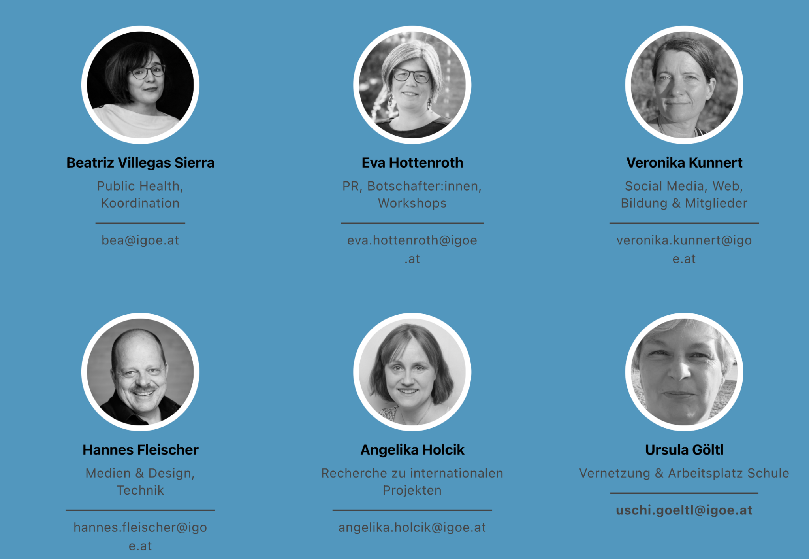
Initiative Gesundes Österreich - IGÖ

Slide 38
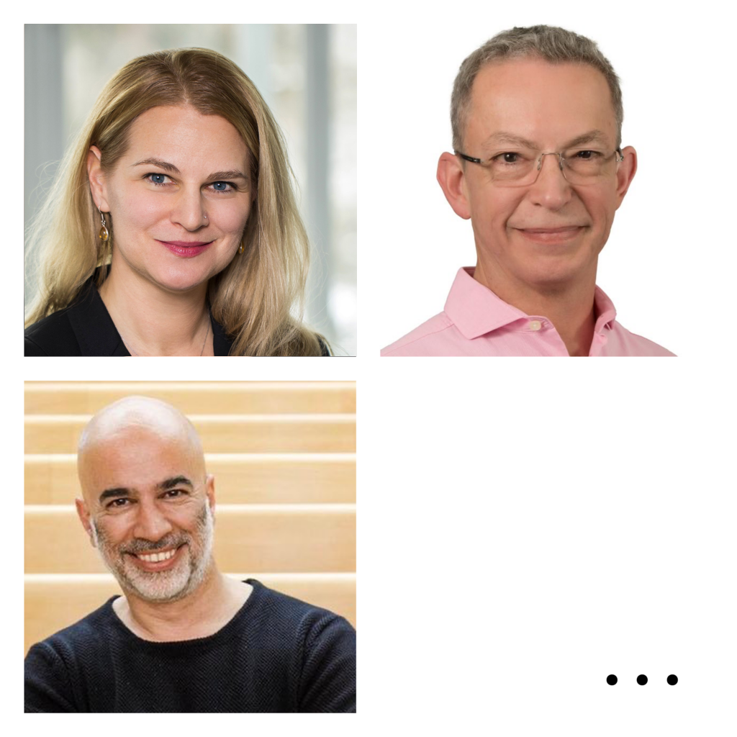
IGÖ-Botschafter:innen
Hochkarätiges Netzwerk von Botschafter:innen
Aus den Bereichen Medizin, Wissenschaft, Bildung, Wirtschaft sowie Kunst & Kultur
Unterstützen uns in diesem wichtigen Anliegen

Slide 39
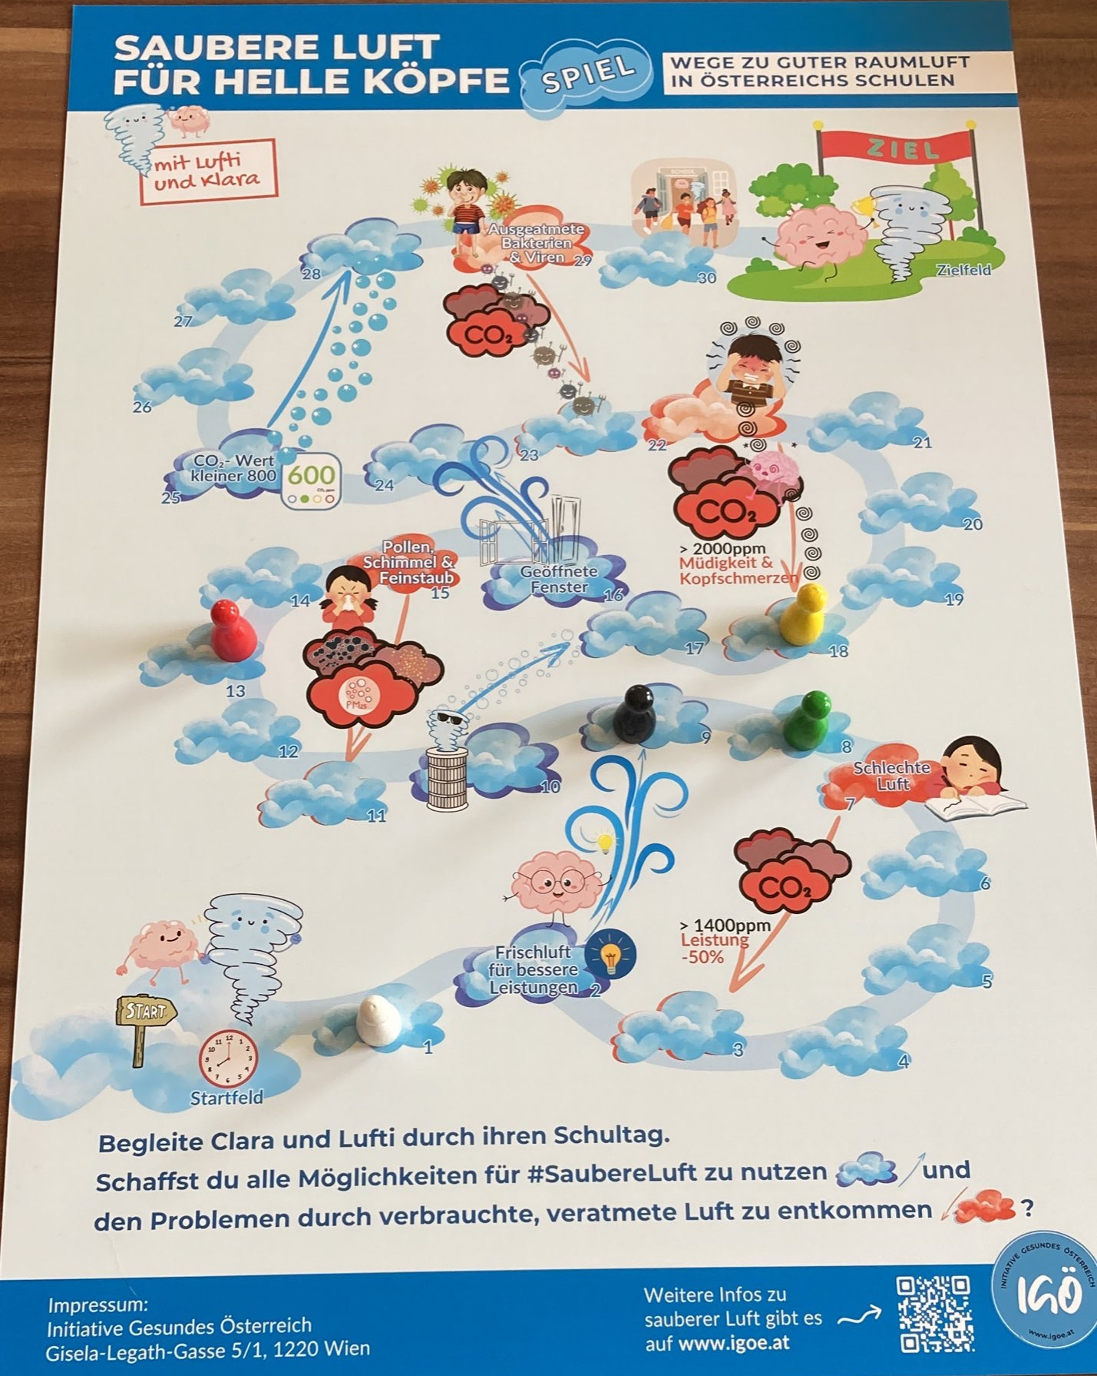
Spiel-, Lern- & Infomaterial:

Slide 40
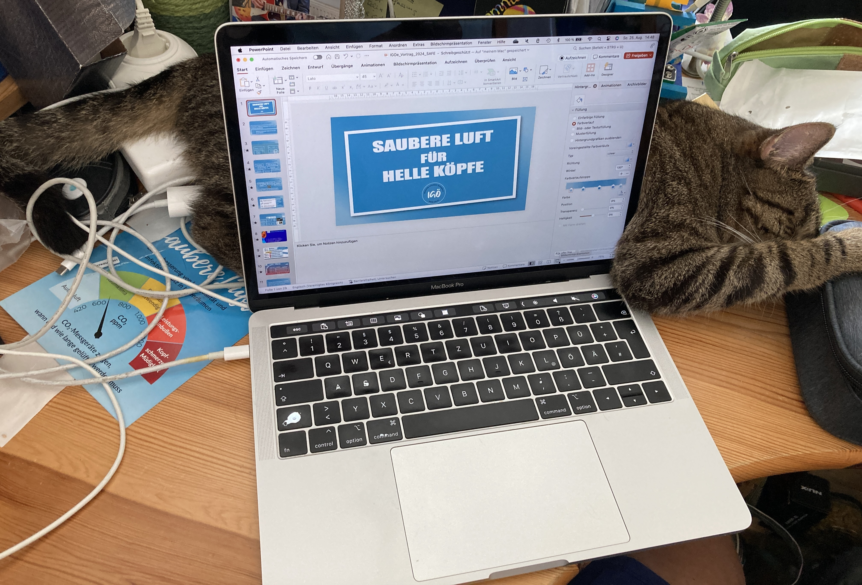
Danke für die Aufmerksamkeit!

